Slide 1
Інструменти цифрового маркетингу

Slide 2
Результати навчання
Що таке інструменти цифрового маркетингу?
Чому інструменти цифрового маркетингу важливі?
Корисні інструменти цифрового маркетингу для бізнесу
Список різних інструментів

Slide 3
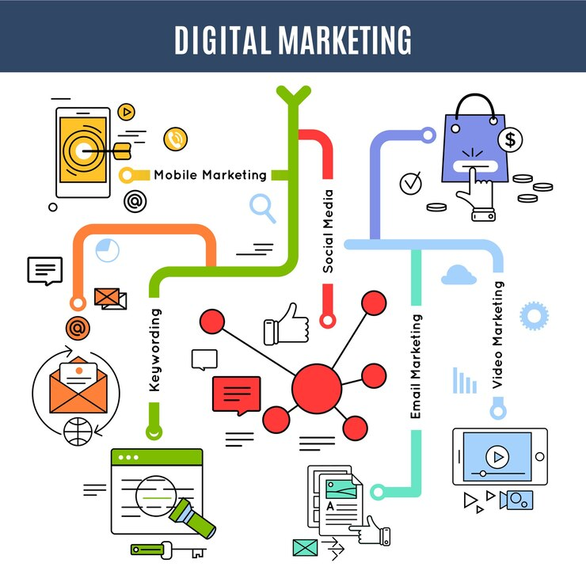
Що таке інструменти цифрового маркетингу?
Для малого бізнесу може бути складно найняти маркетингову допомогу для планування, створення та реалізації кампанії.
Це не тільки значні інвестиції, але й не те, де вам зараз потрібно розставляти пріоритети щодо найму чи бюджету.
Ось тут і стають у пригоді інструменти цифрового маркетингу.
Інструменти цифрового маркетингу – це програми, які допомагають залучати, залучати, продавати й утримувати бізнес в Інтернеті. Вони можуть допомогти вам із різними аспектами маркетингу, такими як соціальні мережі, реклама, створення вмісту, веб-дизайн, аналітика тощо.

Slide 4
Що таке інструменти цифрового маркетингу?
Незалежно від того, чи плануєте ви кампанію, створюєте цифрові активи для соціальних мереж чи відстежуєте свої результати, інструменти цифрового маркетингу допоможуть зробити ваші зусилля ефективнішими та зручнішими.
Наприклад, вам не потрібно витрачати години на створення відео за допомогою таких інструментів, як Adobe Spark або Animaker .
Інструменти цифрового маркетингу створюють для вас успіх і навчають на цьому шляху.

Slide 5
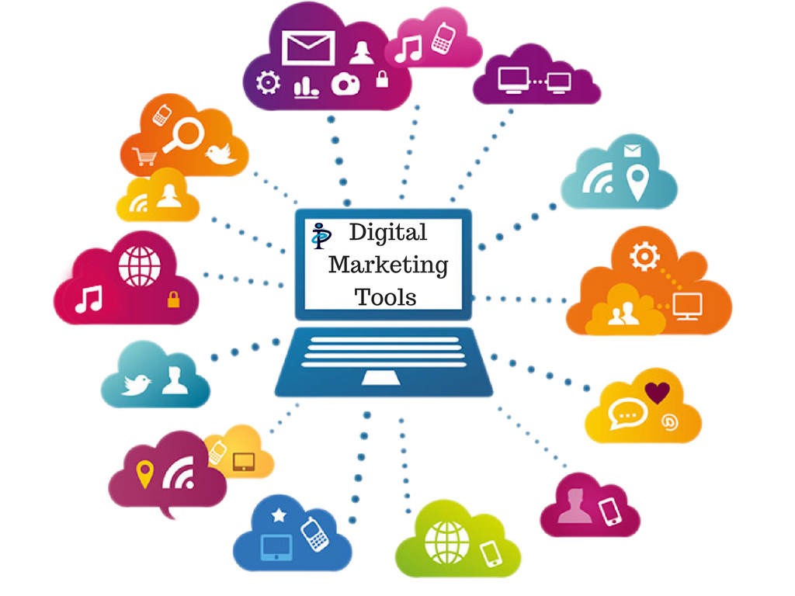
Чому інструменти цифрового маркетингу важливі?
Сьогодні споживачі більше не хочуть, щоб їм продали, вони хочуть бути поінформованими.
Якщо ви думаєте, що це стосується лише онлайн-покупців, приготуйтеся бути здивованими. Навіть під час особистого відвідування магазину 83% покупців сказали, що попередньо провели деякі онлайн-дослідження.
Інструменти цифрового маркетингу є важливими для малого бізнесу, оскільки вони допомагають створити вашу присутність в Інтернеті, не наймаючи когось для виконання роботи.
Навіть без диплома чи будь-якої підготовки ці інструменти заповнюють прогалини, щоб ви могли планувати, створювати та реалізовувати власні кампанії.

Slide 6
Чому інструменти цифрового маркетингу важливі?
Вони допомагають вам охопити більшу та релевантнішу аудиторію, збільшити продажі та дохід, а також виміряти та оптимізувати вашу маркетингову ефективність.
Інструменти цифрового маркетингу допомагають охопити людей там, де вони витрачають свій час і гроші. Середній користувач Інтернету має принаймні 8 облікових записів у соціальних мережах і проводить у них більше 2 годин на день. Використовуючи такі інструменти, як Sprout Social, Loomly або Hootsuite, ви можете створювати вміст у соціальних мережах і керувати ним, взаємодіяти зі своєю аудиторією та контролювати ефективність своїх соціальних мереж.

Slide 7
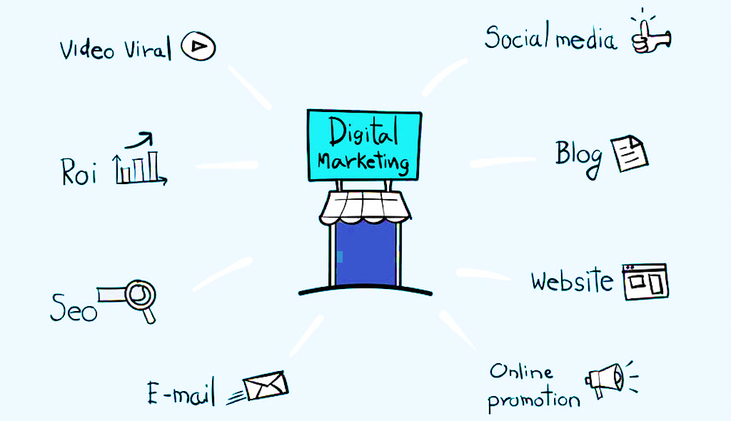
Чому інструменти цифрового маркетингу важливі?
Інструменти цифрового маркетингу допомагають орієнтуватися на ідеальних клієнтів. На відміну від традиційних методів маркетингу, які покладаються на масову комунікацію, інструменти цифрового маркетингу дозволяють сегментувати та персоналізувати ваші повідомлення на основі різних критеріїв, таких як демографічні показники, інтереси, поведінка, місцезнаходження тощо. Використовуючи такі інструменти, як Google Ads, Facebook Ads або HubSpot, ви можете створювати та запускати цільові кампанії, які охоплюють потрібних людей у потрібний час із правильною пропозицією.
Інструменти цифрового маркетингу допомагають вимірювати результати й оптимізувати кампанії. Однією з найбільших переваг цифрового маркетингу є те, що ви можете відстежувати та аналізувати свої дані в режимі реального часу. Використовуючи такі інструменти, як Google Analytics, Ahrefs або Unbounce , ви можете побачити ефективність свого веб-сайту, цільових сторінок, оголошень, електронних листів та інших цифрових каналів і визначити, що працює, а що ні. Ви також можете використовувати такі інструменти, як Google Bard або Jasper, щоб створювати креативний вміст на основі ваших даних і розуміння.

Slide 8
Чому інструменти цифрового маркетингу важливі?
Інструменти цифрового маркетингу допомагають підвищити коефіцієнт конверсії та лояльність клієнтів. Інструменти цифрового маркетингу не лише допомагають залучити більше відвідувачів на ваш веб-сайт, але й перетворюють їх на потенційних клієнтів і клієнтів. Використовуючи такі інструменти, як ChatGPT, Manychat або Peech , ви можете створювати інтерактивні та захоплюючі умови для своїх відвідувачів, такі як чат-боти, відео, вікторини тощо. Ви також можете використовувати такі інструменти, як ActiveCampaign , Klaviyo або Benchmark Email, щоб підтримувати потенційних клієнтів і клієнтів актуальними та своєчасними електронними листами, які створюють довіру та лояльність.

Slide 9
Корисні інструменти цифрового маркетингу для бізнесу
Існує багато корисних і безкоштовних інструментів цифрового маркетингу для бізнесу, які можуть допомогти вам у різних аспектах маркетингу, таких як соціальні мережі, реклама, створення вмісту, веб-дизайн, аналітика тощо. Ось деякі інструменти, якими можна скористатися:
Canva : платформа графічного дизайну, яка дозволяє створювати приголомшливі візуальні ефекти для вашого веб-сайту та соціальних мереж. Ви можете використовувати Canva для розробки логотипів, листівок, плакатів, інфографіки, банерів тощо. Ви також можете вибрати з тисячі шаблонів і налаштувати їх за допомогою власних зображень, шрифтів, кольорів і елементів.

Slide 10
Корисні інструменти цифрового маркетингу для бізнесу
DALL·E : модель штучного інтелекту, яка може генерувати зображення з текстових підказок. Ви можете використовувати DALL·E для створення унікальних та оригінальних зображень для свого вмісту, таких як ілюстрації, значки, меми тощо. Ви також можете поекспериментувати з різними підказками та подивитися, що пропонує DALL·E .
Буфер : інструмент керування соціальними мережами, який допомагає планувати публікації, аналізувати ефективність і взаємодіяти з аудиторією. Ви можете використовувати Buffer, щоб планувати та публікувати свій вміст на кількох соціальних платформах, таких як Facebook, Twitter, Instagram, LinkedIn тощо. Ви також можете відстежувати своє охоплення, покази, кліки, оцінки "подобається", коментарі та поширення.

Slide 11
Корисні інструменти цифрового маркетингу для бізнесу
Hootsuite : ще один інструмент керування соціальними медіа, який пропонує подібні функції, що й Buffer, а також додаткові інтеграції та розширену аналітику. Ви можете використовувати Hootsuite, щоб керувати своїми обліковими записами в соціальних мережах з однієї інформаційної панелі, відстежувати згадування свого бренду та ключові слова, а також створювати звіти та статистичні дані.
Zoom : інструмент для відеоконференцій, який дозволяє проводити вебінари, зустрічі та онлайн-події. Ви можете використовувати Zoom, щоб спілкуватися зі своїми клієнтами, потенційними клієнтами, партнерами та членами команди в режимі реального часу. Ви також можете ділитися своїм екраном, записувати сеанси та спілкуватися в чаті з учасниками.

Slide 12
Корисні інструменти цифрового маркетингу для бізнесу
Livestorm : платформа для вебінарів, яка допомагає створювати захоплюючі та інтерактивні вебінари з такими функціями, як опитування, чат, запитання та відповіді тощо. Ви можете використовувати Livestorm для проведення вебінарів у прямому ефірі або за запитом для вашої аудиторії. Ви також можете інтегрувати Livestorm зі своїми інструментами електронного маркетингу та інструментами CRM, щоб автоматизувати кампанії вебінарів.
Peech : інструмент для створення відео, який використовує AI для перетворення вашого тексту на відео професійного вигляду. Ви можете використовувати Peech для створення відео для свого веб-сайту та соціальних мереж за лічені хвилини. Ви також можете вибрати різні стилі, музику, озвучку та анімацію.

Slide 13
Корисні інструменти цифрового маркетингу для бізнесу
YouTube : найпопулярніша платформа для розміщення та обміну відео у світі. Ви можете використовувати YouTube, щоб завантажити свої відео та охопити глобальну аудиторію. Ви також можете монетизувати свої відео за допомогою реклами або членства.
Wistia : платформа відеохостингу, яка пропонує більше контролю та налаштування ваших відео, а також аналітичні та маркетингові функції. Ви можете використовувати Wistia , щоб вставляти свої відео на свій веб-сайт і оптимізувати їх для SEO. Ви також можете залучати потенційних клієнтів за допомогою форм або закликів до дії у своїх відео.

Slide 14
Корисні інструменти цифрового маркетингу для бізнесу
Wix : конструктор веб-сайтів, який дозволяє створювати красиві та адаптивні веб-сайти без програмування. Ви можете використовувати Wix для створення веб-сайту за допомогою інструментів перетягування або вибирати із сотень шаблонів. Ви також можете додавати такі функції, як блоги, магазини електронної комерції, контактні форми тощо.
Shopify : платформа електронної комерції, яка допомагає вам продавати свої продукти онлайн за допомогою таких функцій, як керування запасами, обробка платежів і маркетингові інструменти. Ви можете використовувати Shopify, щоб створити свій онлайн-магазин і налаштувати його за допомогою тем і програм. Ви також можете інтегрувати Shopify з іншими платформами, такими як Facebook Shops або Instagram Shopping.

Slide 15
Корисні інструменти цифрового маркетингу для бізнесу
Squareup : ще одна платформа електронної комерції, яка також пропонує рішення для торговельних точок для звичайних підприємств. Ви можете використовувати Squareup для прийому платежів онлайн або особисто за допомогою пристрою для читання карток або мобільного пристрою. Ви також можете керувати своїм інвентарем, рахунками-фактурами, квитанціями та звітами.
Carrd : Конструктор цільових сторінок, який допомагає створювати прості та привабливі односторінкові веб-сайти. Ви можете використовувати Carrd для демонстрації своїх продуктів чи послуг або збору потенційних клієнтів чи відгуків від відвідувачів. Ви також можете вибрати з десятків шаблонів або почати з нуля.

Slide 16
Корисні інструменти цифрового маркетингу для бізнесу
Google Analytics надає огляд трафіку вашого веб-сайту, щоб отримати уявлення про те, хто відвідує ваш сайт і які стратегії працюють найкраще. Припустімо, ви помітили, що отримуєте багато трафіку з високою конверсією від кампанії в Instagram. Ви точно захочете витрачати більше на рекламу в Instagram, а не на азартні ігри у Facebook чи Twitter. Вам не потрібно точно знати, що ви робите, щоб почати, але чим раніше ви це активуєте, тим краще. Він негайно почне збирати цінну інформацію, яку ви можете використовувати у своїх інтересах.

Slide 17
Корисні інструменти цифрового маркетингу для бізнесу
Безкоштовні інструменти SEO Ahrefs : набір безкоштовних інструментів SEO, які допомагають оптимізувати ваш веб-сайт для пошукових систем, наприклад дослідження ключових слів, аудит сайту, відстеження рейтингу тощо .
ChatGPT : чат-бот AI, який може спілкуватися з вашими клієнтами природною мовою та відповідати на їхні запити.
Google Bard : ще один чат-бот зі штучним інтелектом, який також може генерувати вірші, оповідання, жарти та інший творчий вміст на основі вашого введення.
Manychat : Конструктор чат-ботів, який допомагає вам створювати власні чат-боти для різних платформ, таких як Facebook Messenger, WhatsApp, SMS та електронна пошта .

Slide 18
Корисні інструменти цифрового маркетингу для бізнесу
Unbounce : конструктор цільових сторінок, який пропонує більше можливостей і гнучкості, ніж Carrd , як-от A/B-тестування, спливаючі вікна та закріплені панелі. Ви можете використовувати Unbounce для створення цільових сторінок із високою кількістю конверсій для своїх кампаній. Ви також можете оптимізувати свої сторінки для швидкості, SEO та мобільних пристроїв.
Еталонна електронна пошта : інструмент маркетингу електронною поштою, який допомагає вам створювати та надсилати красиві інформаційні бюлетені своїм передплатникам .
Mailchimp : ще один інструмент електронного маркетингу, який пропонує більше функцій та інтеграцій, ніж Benchmark Email .
ActiveCampaign : інструмент маркетингу електронною поштою, який також пропонує функції CRM і автоматизації маркетингу, щоб допомогти вам розвивати потенційних клієнтів і клієнтів.

Slide 19
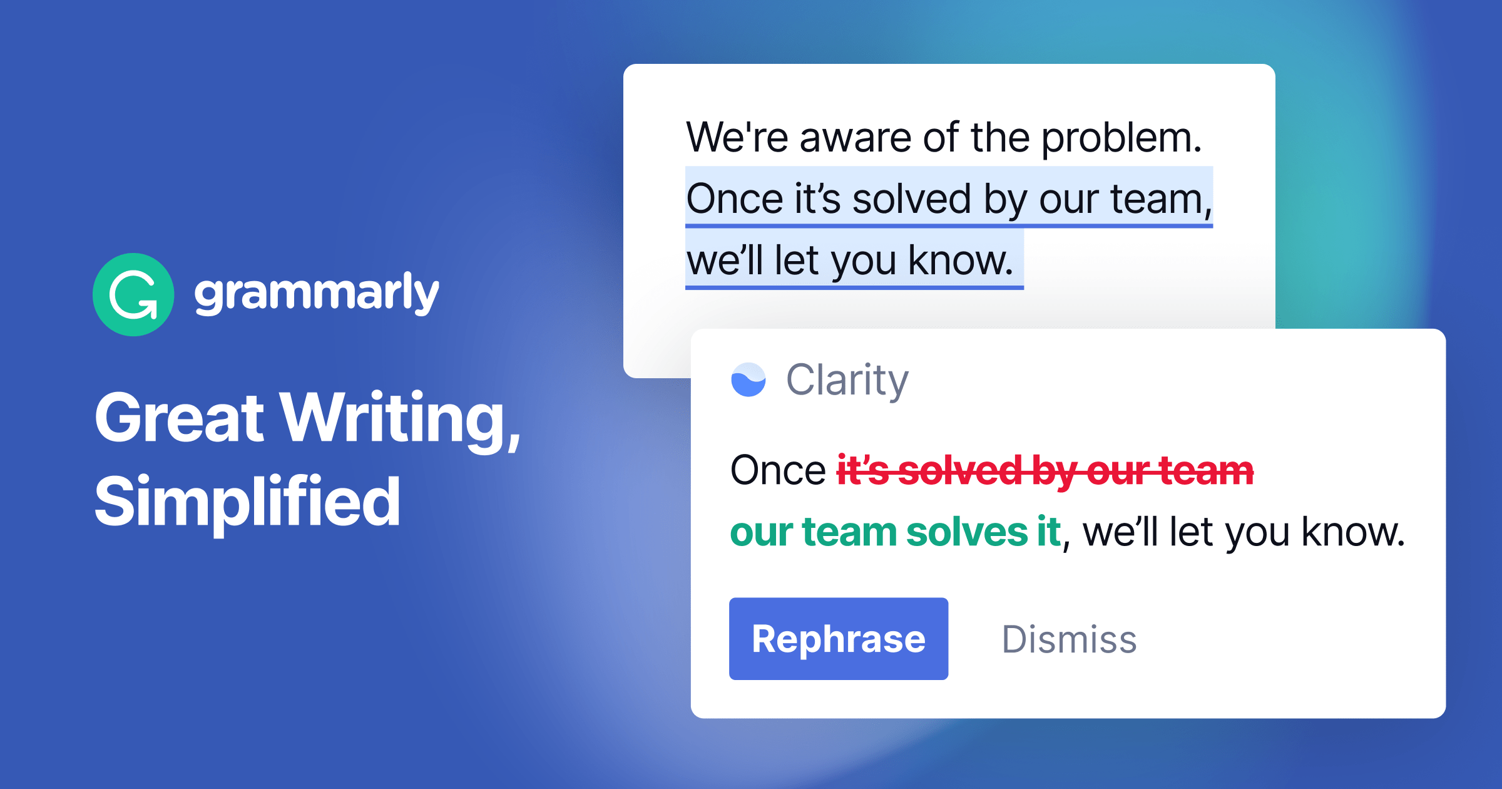
Корисні інструменти цифрового маркетингу для бізнесу
Google Forms : безкоштовний конструктор онлайн-форм, який дозволяє створювати опитування, тести, форми відгуків тощо .
Typeform : онлайн-конструктор форм, який пропонує більше інтерактивності та варіантів дизайну, ніж Google Forms .
Jasper : інструмент для написання контенту на базі ШІ, який допомагає писати дописи в блогах, статті, електронні листи, підписи в соціальних мережах тощо.
Writesonic : ще один інструмент для написання контенту на основі штучного інтелекту, який пропонує подібні функції до Jasper, а також більше шаблонів та інтеграцій .
Grammarly : помічник з письма на основі штучного інтелекту, який допомагає покращити граматику, орфографію, пунктуацію, тон і чіткість вашого письма .

Slide 20
Корисні інструменти цифрового маркетингу для бізнесу
KISSmetrics
FollowerWonk
Комплексний пакет SEO (для WordPress)
Божевільне яйце
CoFoundersLab
Sprout Social
Loomly
Audiense
SendGrid
Лемліста
Moosend
Clearscope
SEMrush
Оптимізовано
Хотяр
Clearbit
Datanyze
OptiMonk
Креатопія
Visme
Venngage

Slide 21
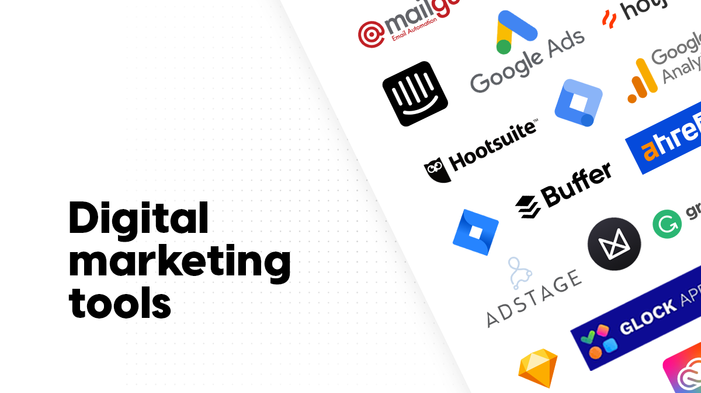
діяльність
Перегляньте різні інструменти, перелічені в цьому модулі, і спробуйте ті, які вам цікаві, щоб створити маркетингові матеріали на ваш вибір.

Slide 22
Проявіть творчість

